Slide 1
Нарын домак
Чагырышпаан Чагырышкан
(ЧПНД) (ЧКНД)

Slide 2
ЧКНД
Тайылбыр домак Кол домак
(……) [……]
2
1

Slide 3
Холбажыр аргалары:
Падеж кожумактары | Кызыгаарлаар наклонение | Дузалал аттар | Эдеринчилер | Даар наклонение+ артынчы | Эвилелзиг сөстер
-ка,-ке,-га,-ге (Бээриниӊ падежи) -да,-де,-та,-те (Турарыныӊ падежи) | -гыже,-гиже, -кыже,-кыже | соонда, сөөлүнде, мурнунда, аразында | дораан, бээр, чедир, биле, билек, орта, соон дарый | -за-ла | Кажан-ынчан (ынчаарда)
Хүн ажып чорда, сооксумаар апарды. | Сен, бо даӊ бажы дөө шивилер бажы четкиже, олур. | Хаттыг, диӊмирээшкинниг чаъс келген соонда, сайгылгаан караш-ла кылган. | Чай дүжерден бээр, тудуувус доозар бис. | Чылыг дүжүп келзе-ле, чер ажылынче кириптер бис. | Кажан хар чаай бээр болдур, ынчан малчыннар кыштаглап эгелээр

Slide 4
Бөдүүн үениӊ байдалы | Делгереӊгей үениӊ байдалы | Үениӊ тайылбыр домаа
Кажан? | Кажан? | Кажан?
Кылдыныгныӊ үезин айтыр | Кылдыныгныӊ үезин айтыр | Кылдыныгныӊ үезин айтыр
Чазын бойдус чечектелир. | Идик-хевим кеткеш, даштыгаа эрестиг үне халып келдим. | Ховуга чоруп олурувуста, суггур чаъс чаап келди.

Slide 5
Бердинген бөдүүн домактарны кожумактар дузазы-биле ЧКНД кылдыр каттыштырып бижиӊер.
1) Даӊ хаяазы чырып келген. Школачы туристер оон ыӊай чоруптарынга белеткени бергеннер.
2) Имир дүшкелек. Туристер одагланы бергеннер. 3) Дүне апарган. Одагны долгандыр адыг тегерип тура хонган. 4) Чер чырый берген. Адыгныӊ дааш-шимээни читкен. 5) Чайын тайга-сынга чоруур. Кандыг аӊ-меӊге, адыг-араатанга таварышпас чүве дээр боор.

Slide 6
Чогаадыкчы ажыл
Бердинген схемалар езугаар үениӊ тайылбыр домаа кирген ЧКНД-тан чогаадыӊар.
(……) билек, [……].
(……) аразында, [……].
(……) соонда, [……].
(……) –га/-ге чедир, [……].

Slide 7
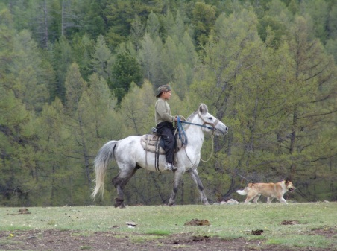
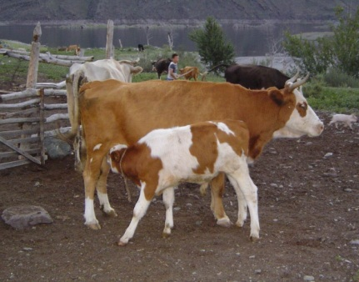
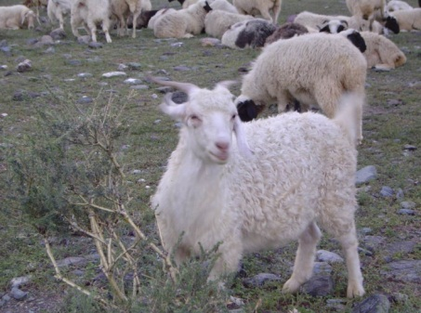
Чуруктар-биле ажыл

